Slide 1
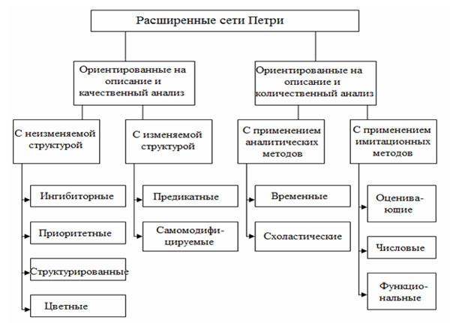

Slide 2
Ингибиторная сеть представляет собой сеть Петри, дополненную специальной функцией инцидентности I_{IN}: Р х Т -> {0, 1}, которая вводит ингибиторные (запрещающие) дуги для тех пар (p, t), для которых I_{IN}(Р, Т) = 1. Ингибиторные дуги связывают только позиции с переходами, на рисунках их изображают заканчивающимися не стрелками, а маленькими кружочками.
Переход t в ингибиторных сетях может сработать, если каждая его входная позиция, соединенная с переходом обычной дугой с кратностью w(p, t) содержит не менее w(p, t) фишек, а каждая входная позиция, соединенная с переходом t ингибиторной дугой (ее кратность всегда равна 1), имеет нулевую разметку.

Slide 3
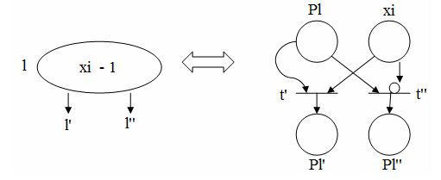
Например, используя ингибиторную дугу, можно промоделировать оператор условного вычитания (если xi<>0, то xi = xi- 1) и получить фрагмент ингибиторной сети
Ингибиторные сети используются для разработки диагностических моделей средств вычислительной техники

Slide 4
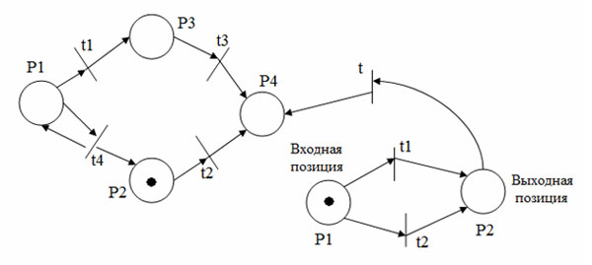
В структурированных сетях некоторые из переходов являются сложными. При их срабатывании запускается сеть другого уровня иерархии
Срабатывание t2 приводит к запуску сети другого уровня. Выполнение сложного перехода заключается в помещении во входную позицию по сети фишки. После выполнения сети фишка появляется в ее выходной позиции, затем формируются фишки в выходных позициях сложного перехода. Преобразование сети к виду, имеющему один вход и один выход, всегда возможно. Такие сети используются для моделирования модульных вычислительных систем.

Slide 5
В цветных сетях вводится понятие цвета для фишек. В общем случае может быть n цветов. В вычислительной технике используются трехцветные сети (n = 3). Такие сети используются для моделирования аппаратных средств.
В сетях с изменяемой структурой кратность ребер не является постоянной.
В самомодифицируемых сетях кратность ребра может задаваться либо натуральным числом N, либо определяться количеством фишек, находящихся во входных позициях некоторого перехода.
Качественными характеристиками могут быть: отсутствие зацикливаний в системе, достижение некоторого состояния системы (например, конечного).
Количественными характеристиками являются: время работы некоторого маршрута в программе, время прохождения сигнала в схеме и т. д.
Во временных сетях переходам ставится в соответствие их времена срабатывания, либо позициям ставится в соответствие времена нахождения фишек в позициях.
В стохастических сетях указанные харак теристики являются вероятностными, т. е. вводится функция плотности вероятности времен срабатывания переходов или времен нахождения фишек в позициях.
Предикатные сети - это сети с логическим описанием состояния системы.

Slide 6
